Slide 1

Taller: GitHub inicial
¿Qué es un repositorio?
Creación de cuentas
Componentes principales
Markdown
Compartiendo tus proyectos para trabajar en equipo

Slide 2

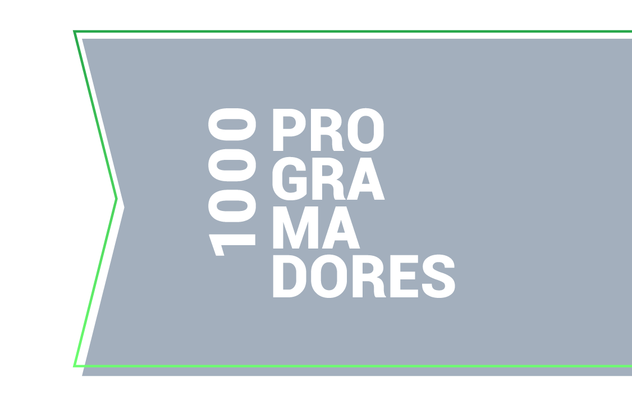

> Git Introducción
Sistemas de Control de Versiones
Permiten realizar un seguimiento de los cambios y también proteger el código de errores humanos accidentales.
Facilitan el trabajo en equipo a la hora de desarrollar software, ya que mientras un integrante trabaja en alguna función específica, otro podría estar trabajando en alguna corrección de errores o bien en otra función, para luego integrar las soluciones y realizar una sincronización del trabajo de cada uno.
módulo 5.
* 2022 / 3° Cohorte.

Slide 3
> Git Introducción
Ventajas
Gracias al historial de cambios se puede saber el autor, la fecha y notas escritas sobre los cambios realizados. También permite volver a versiones anteriores para ayudar a analizar causas raíces de errores y es crucial cuando hay que solucionar problemas de versiones anteriores.
Creación y fusión de ramas. Al tener varios integrantes del equipo trabajando al mismo tiempo, cada uno en una tarea
diferente, pueden beneficiarse de tener flujos
de trabajo independientes.
módulo 5.
* 2022 / 3° Cohorte.

Slide 4
> Git Introducción
Ventajas
Trazabilidad de los cambios que se hacen en el software. Poder conectar el sistema de control con un software de gestión de proyectos y seguimiento de errores, ayuda con el análisis de la causa raíz de los problemas y con la recopilación de información.
módulo 5.
* 2022 / 3° Cohorte.

Slide 5
> Git Introducción
Git es un proyecto de código abierto maduro y con un activo mantenimiento desarrollado originalmente por Linus Torvalds. Este sistema de control de versiones distribuido funciona bajo cualquier plataforma (Windows, MacOS, Linux, etc.) y está integrado en una amplia variedad de entornos de desarrollo (IDEs).
Este sistema presenta una arquitectura distribuida, es decir que, cada desarrollador posee una copia del trabajo en un repositorio local donde puede albergar el historial completo de todos los cambios y, mediante comandos determinados, realiza sincronizaciones al repositorio remoto.
módulo 5.
* 2022 / 3° Cohorte.

Slide 6
> Git Introducción
Áreas y estados
Para trabajar con git es fundamental entender los estados por los que pueden pasar los archivos durante todo el flujo de desarrollo.
En un proyecto de Git hay 4 secciones fundamentales:
Directorio de Trabajo de (Directorio de trabajo)
Área de preparación (área de ensayo)
Directorio de Git (Repositorio local)
Repositorio Remoto
módulo 5.
* 2022 / 3° Cohorte.

Slide 7
> Git Introducción
Áreas y estados
Directorio de Trabajo de (Directorio de trabajo): Es una copia de una versión del Proyecto colocados en nuestro disco.
Área de preparación (área de ensayo): Es un archivo que se encuentra dentro del directorio de Git y que contiene información acerca de lo que va a ir en la próxima confirmación.
Directorio de Git (Repositorio local): Es lo que se copia cuando se clona un repositorio desde otra fuente.
Repositorio Remoto: Es el repositorio que se encuentra en un servidor remoto y con el que eventualmente se sincronizan los trabajos entre los diferentes integrantes del equipo.
módulo 5.
* 2022 / 3° Cohorte.

Slide 8
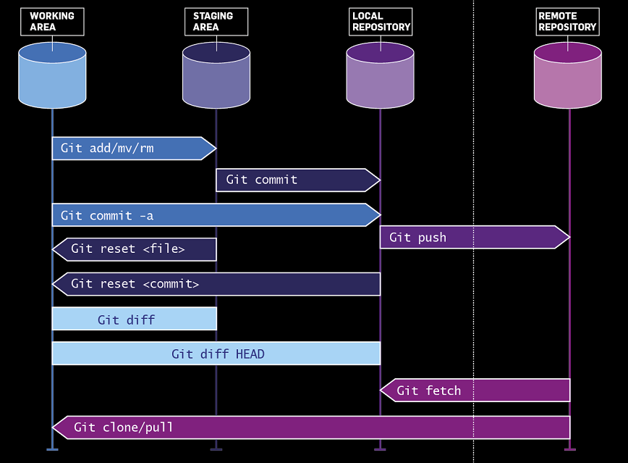
> Git Introducción
módulo 5.
* 2022 / 3° Cohorte.

Slide 9
> GitHub
¿Qué es?
GitHub es una plataforma de colaboración formal e informal de desarrollo de software (conocida también como plataforma de social coding). En esta se pueden publicar repositorios remotos que funcionan bajo el sistema de control de versiones Git. La plataforma configura los proyectos nuevos como de código abierto, por lo que cualquier persona puede verlos, pero esto es configurable
módulo 5.
* 2022 / 3° Cohorte.

Slide 10
> GitHub
Crear un Repositorio Remoto
Con la cuenta creada y verificada, se puede crear un repositorio nuevo remoto, para esto hay que seguir los siguientes pasos:
Hacer clic en el botón + (ubicado en la esquina superior derecha de la pantalla) y del menú contextual que se despliega, hacer clic en el botón New repository.
El paso anterior redireccionará una pantalla con un formulario donde hay que completar el nombre del repositorio, indicar si será un repositorio privado o público, y finalmente elegir entre algunos archivos iniciales opcionales como un README.md , .gitignore o un archivo de licencias.
módulo 5.
* 2022 / 3° Cohorte.

Slide 11
> GitHub
Crear un Repositorio Remoto
Una vez completo el formulario, hacer clic en el botón Create repository, esta acción redirigirá a la pantalla principal del sitio del repositorio, donde se pueden observar diferentes instrucciones según la situación en la que se encuentre.
módulo 5.
* 2022 / 3° Cohorte.

Slide 12
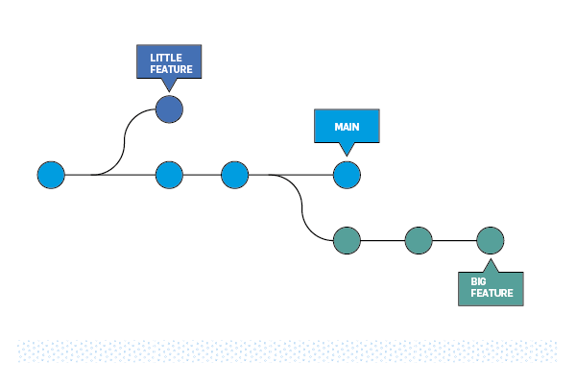
> GitHub
Ramas
módulo 5.
* 2022 / 3° Cohorte.

Slide 13
> GitHub
Ramas
Una rama representa una línea independiente de desarrollo. Las ramas sirven como una abstracción de los procesos de cambio, preparación y confirmación. Pueden concebirse como una forma de solicitar un nuevo directorio de trabajo, un nuevo entorno de ensayo o un nuevo historial de proyecto. Las nuevas confirmaciones se registran en el historial de la rama actual, lo que crea una bifurcación en el historial del proyecto.
módulo 5.
* 2022 / 3° Cohorte.

Slide 14
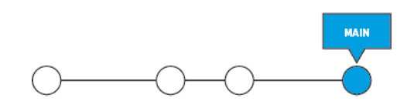
> GitHub
Creación de ramas
Es importante comprender que las ramas son solo punteros a las confirmaciones.
Cuando creas una rama, todo lo que Git tiene que hacer es crear un nuevo
puntero, no modifica el repositorio de ninguna otra forma. Si empiezas con un repositorio que tiene este aspecto:
módulo 5.
* 2022 / 3° Cohorte.

Slide 15
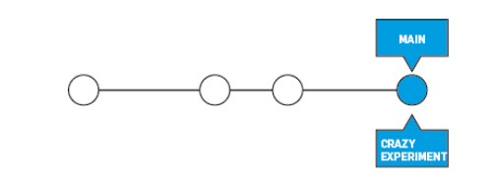
> GitHub
Creación de ramas
Y, a continuación, creas una rama. El historial del repositorio no se modificará. Todo lo que necesitas es un nuevo puntero de la confirmación actual:
módulo 5.
* 2022 / 3° Cohorte.

Slide 16
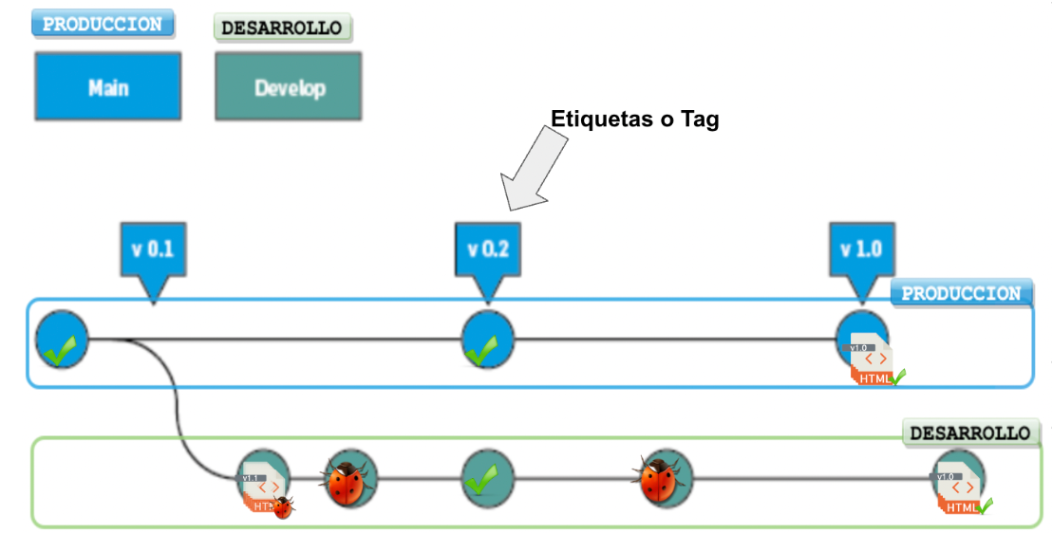
> GitHub
Ramas en desarrollo y maestras
módulo 5.
* 2022 / 3° Cohorte.

Slide 17
> GitHub
Ramas en desarrollo y maestras
En vez de una única rama master, este flujo de trabajo utiliza dos ramas para registrar el historial del proyecto. La rama master almacena el historial de publicación oficial y la rama desarrollar sirve como rama de integración para las funciones. Asimismo, conviene etiquetar todas las confirmaciones de la rama master con un número de versión.
módulo 5.
* 2022 / 3° Cohorte.

Slide 18
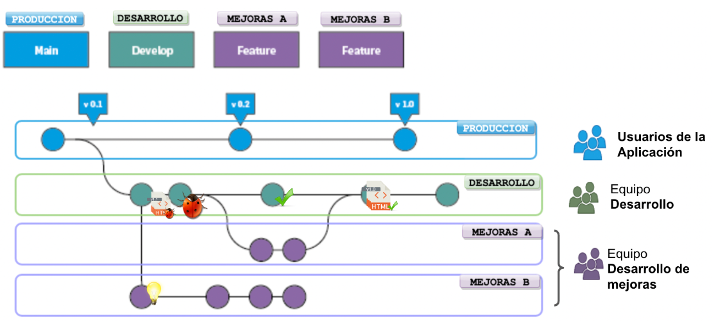
> GitHub
Ramas de función
módulo 5.
* 2022 / 3° Cohorte.

Slide 19
> GitHub
Ramas de función
Todas las funciones nuevas deben residir en su propia rama, que se pueden enviar al repositorio central para copia de seguridad/colaboración. Sin embargo, en vez de ramificarse de la rama maestra, las ramas característica utilizan la desarrollo como rama primaria. Cuando una función está terminada, se vuelve a fusionar en el de desarrollo. Las funciones no deben interactuar nunca directamente con la master.
módulo 5.
* 2022 / 3° Cohorte.

Slide 20
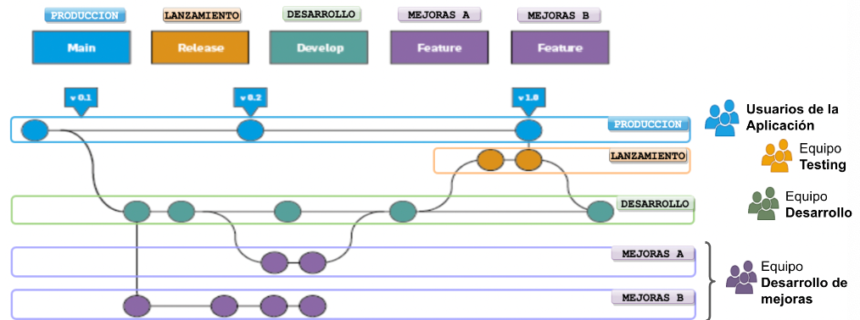
> GitHub
Ramas de publicación
módulo 5.
* 2022 / 3° Cohorte.

Slide 21
> GitHub
Ramas de publicación
Cuando desarrollo haya adquirido suficientes funciones para una publicación (o se acerque una fecha de publicación predeterminada), debes bifurcar una rama release a partir de una desarrollo. Al crear esta rama, se inicia el siguiente ciclo de publicación, por lo que no pueden añadirse nuevas funciones una vez pasado este punto (en esta rama solo deben producirse las soluciones de errores, la generación de documentación y otras tareas orientadas a la publicación). Cuando está lista para el lanzamiento, la rama release se fusiona en la master y se etiqueta con un número de versión. Además, debería volver a fusionarse en desarrollo, que podría haber progresado desde que se iniciara la publicación.
módulo 5.
* 2022 / 3° Cohorte.

Slide 22
> GitHub
Ramas de publicación
Utilizar una rama específica para preparar publicaciones hace posible que un equipo perfeccione la publicación actual mientras otro equipo sigue trabajando en las funciones para la siguiente publicación. Asimismo, crea fases de desarrollo bien definidas (por ejemplo, es fácil decir: "Esta semana nos estamos preparando para la versión 4.0" y verlo escrito en la estructura del repositorio).
módulo 5.
* 2022 / 3° Cohorte.

Slide 23
> Markdown
Markdown es un lenguaje de marcado que facilita la aplicación de formato a un texto empleando una serie de caracteres de una forma especial.
En principio, fue pensado para elaborar textos cuyo destino iba a ser la web con más rapidez y sencillez que si estuviésemos empleando directamente HTML. Y si bien este suele ser el mejor uso que podemos darle, también podemos emplearlo para cualquier tipo de texto, independientemente de cual vaya a ser su destino.
módulo 5.
* 2022 / 3° Cohorte.

Slide 24
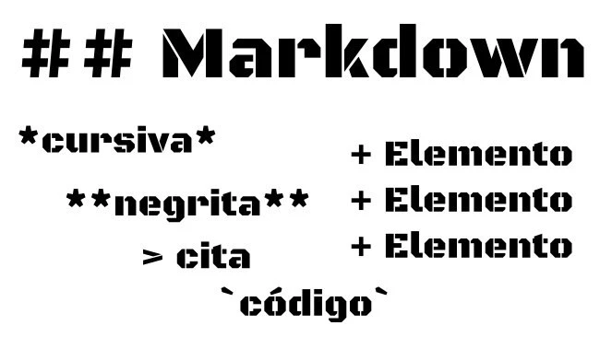
> Markdown
módulo 5.
* 2022 / 3° Cohorte.

Slide 25
> Markdown
Títulos
Entrada | Salida
# Esto es un título Esto es un párrafo | Esto es un título Esto es un párrafo
módulo 5.
* 2022 / 3° Cohorte.

Slide 26
> Markdown
Títulos
Entrada | Salida
# Titulo 1 ## Titulo 2 ### Titulo 3 #### Titulo 4 ##### Titulo 5 ###### Titulo 6 | Titulo 1 Titulo 2 Titulo 3 Titulo 4 Titulo 5 Titulo 6
módulo 5.
* 2022 / 3° Cohorte.

Slide 27
> Markdown
Estilos y enlace
Entrada | Salida
Texto normal | Texto normal
*cursiva* | cursiva
**Negrita** | Negrita
[Curso](http://plataforma.milprogramadores.com.ar) | Curso
módulo 5.
* 2022 / 3° Cohorte.

Slide 28
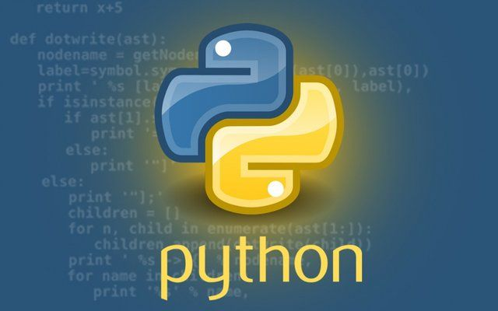
> Markdown
Imagen
Entrada | Salida
![Logo Python](https://cdn.ourcodeworld.com/public-media/articles/articleocw-5c6632dd1fe9f.jpg)
módulo 5.
* 2022 / 3° Cohorte.

Slide 29
> Markdown
Citas
Entrada | Salida
Como explica ["John Gruber"](http://daringfireball.net/projects/markdown/), uno de sus creadores: >Markdown es realmente dos cosas: 1. Por un lado, el lenguaje; 2. por otro, una herramienta de software que convierte el lenguaje en HTML válido. | Como explica "John Gruber", uno de sus creadores: Markdown es realmente dos cosas: Por un lado, el lenguaje; por otro, una herramienta de software que convierte el lenguaje en HTML válido.
módulo 5.
* 2022 / 3° Cohorte.

Slide 30
> Markdown
Lista sin orden
Entrada | Salida
### ingredientes - 1Kg de harina - 20 g de sal - 600 ml de agua - 30 gr de levadura | ingredientes 1Kg de harina 20 g de sal 600 ml de agua 30 gr de levadura
módulo 5.
* 2022 / 3° Cohorte.

Slide 31
> Markdown
Lista ordenada
Entrada | Salida
## Lista numerada 1. Item 1 2. Item 2 3. Item 3 - Item 3.1 - Item 3.2 * Item 3.2.1 * Item 3.2.2 4. Item 4 | Lista numerada Item 1 Item 2 Item 3 Item 3.1 Item 3.2 Item 3.2.1 Item 3.2.2 Item 4
módulo 5.
* 2022 / 3° Cohorte.

Slide 32
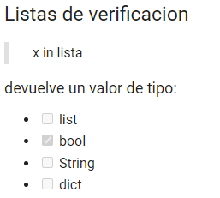
> Markdown
Lista con verificación
Entrada | Salida
## Listas de verificacion > x in lista #### devuelve un valor de tipo: - [ ] list - [x] bool - [ ] String - [ ] dict
módulo 5.
* 2022 / 3° Cohorte.

Slide 33
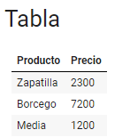
> Markdown
Tabla
Entrada | Salida
# Tabla |Producto|Precio| |--------|--------| |Zapatilla|2300| |Borcego|7200| |Media|1200|
módulo 5.
* 2022 / 3° Cohorte.

Slide 34
> Markdown
Código con Markdown
Entrada | Salida
### Ejercicio 18 ``` def precio_final(precio,iva=21): return precio+precio*iva/100 ``` | Ejercicio 18 def precio_final(precio,iva=21): return precio+precio*iva/100
módulo 5.
* 2022 / 3° Cohorte.

Slide 35
> Markdown
Código con Markdown con reconocimiento del lenguaje
Entrada | Salida
### Ejercicio 18 ``` python def precio_final(precio,iva=21): return precio+precio*iva/100 ``` | Ejercicio 18 def precio_final(precio,iva=21): return precio+precio*iva/100
módulo 5.
* 2022 / 3° Cohorte.

Slide 36
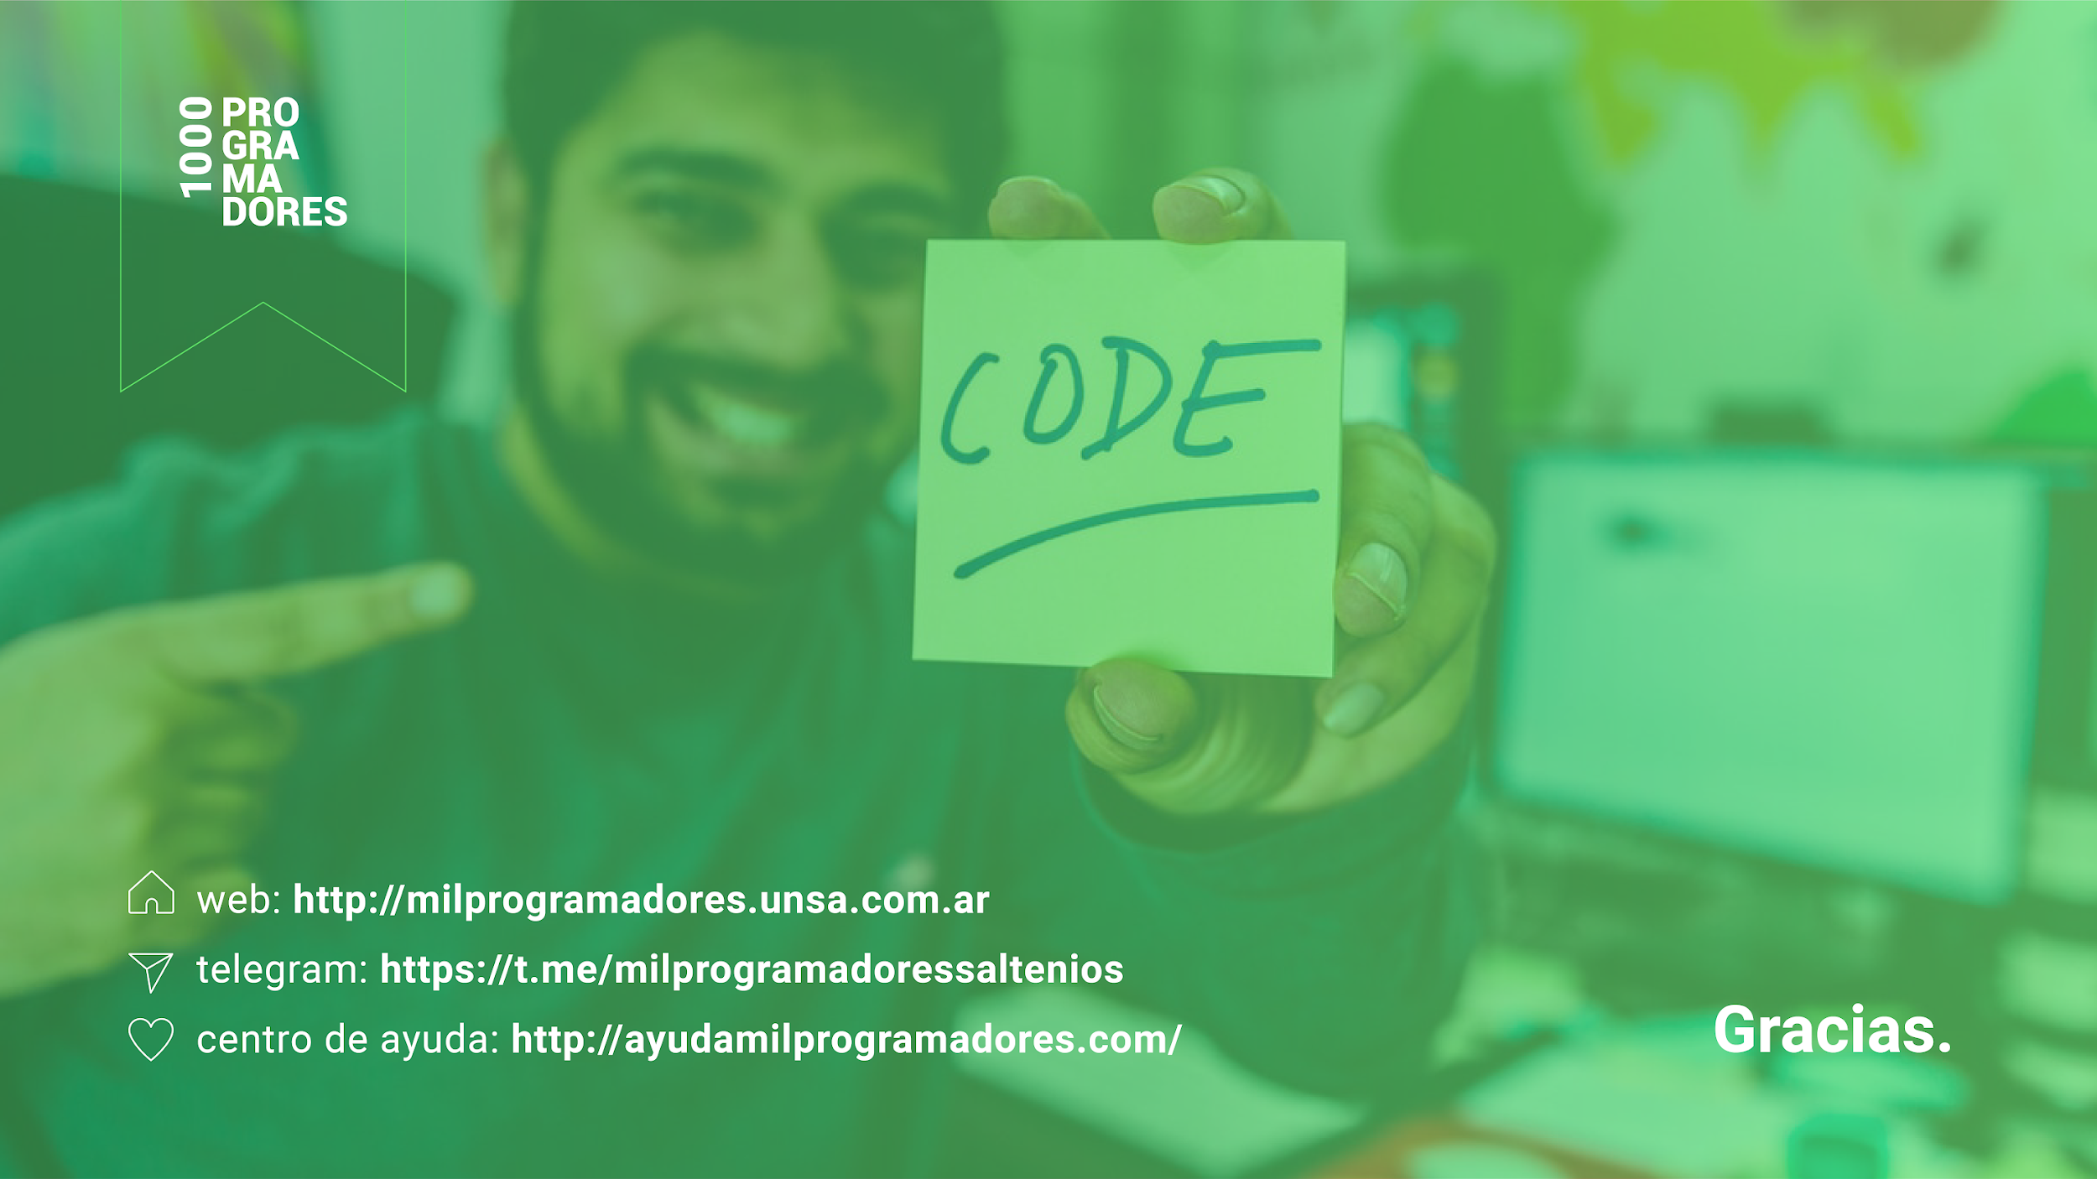
Ejemplo: El sueldo de un vendedor es la suma de un monto fijo pagado por el gerente más un porcentaje de sus ventas mensuales.
Si sus ventas fueron menores a $20000, no recibe porcentaje, si estuvieron entre $20000 y $50000 recibe el 20% de ellas y si superan los $50000 recibe el 25% de ellas. Teniendo como dato el sueldo fijo y el monto de la venta mensual cada vendedor, calcule, muestre y almacene el salario final que recibirá cada uno.
Los datos se almacenan en un archivo.txt
Los datos se almacenan en un archivo.csv
Los datos se almacenan en un archivo.json
¿Es posible manipular la información en cualquiera de los 3 formatos?
módulo 5.
* 2022 / 3° Cohorte.

